Slide 1





CUSTOM PROPOSAL ·
베이커리 T사 AX 프로젝트 제안
재고·발주·회계를 하나의 원장으로 —
데이터 파이프라인에서 온톨로지·지식그래프, AI 에이전트까지
귀사의 질의 "원자재 및 완제품 재고 관리, 매장/B2B 발주 및 회계 연동, AI를 활용한 실무 자동화와 관련해 저희 업장에 맞춘 ERP 도입 현장 컨설팅이 가능한지 궁금합니다."
에이에스씨 · 『AI ERP 혁명 — Odoo와 지능형 ERP』 저자 · 부산·영남권 담당 송무준 · 2026. 9
Notes:
[나레이션 대본 · 약 23.8초 · 영상 0:00~]
안녕하십니까, 에이에스씨입니다. 주식회사 베이커리 T사의 질의에 답하는 에이엑스 프로젝트 제안 영상입니다. 원자재와 완제품 재고 관리, 매장과 비투비 발주, 회계 연동, 그리고 에이아이 실무 자동화까지. 결론부터 말씀드리면, 맞춤 현장 컨설팅, 가능합니다. 지금부터 그 실행 설계도를 함께 보시겠습니다.

Slide 2
CLIENT UNDERSTANDING
베이커리 T사의 오늘 — 70년의 빵, 세 개의 채널, 세 개의 도시
주식회사 베이커리 T사 (매장 브랜드 1950 베이커리 T사)
질의 3요소 → 이 제안서의 답
연혁
70년 전통 제빵 기술 · 2020.12 법인 설립 (대표 이나겸)
① 원자재·완제품 재고 관리
품목·로트·유통기한 체계와 다지점 재고 — 6·7장
본점
부산 동구 초량동 — 빵지순례 필수 코스, '부산 관광 스타 기업'
② 매장/B2B 발주·회계 연동
확장
2023.11 부산별빛샌드 · 2024.11 대구별빛샌드 — 유통망 확대 중
수주→출고→계산서→수금→자동분개의 O2C — 8장
대표 메뉴
파이만쥬 · 프랑스생크림빵 · 꿀꺽도나스 · 천년주종빵
③ AI 실무 자동화
사업 구조
베이커리 제조 + 도소매(B2B) + 전자상거래 — 3채널 운영
수요예측·영업자동화·재고 최적화를 데이터 파이프라인 → 온톨로지·지식그래프 → AI 에이전트로 — 9~14장
현장 컨설팅 방식: 초량 본점·지점 현장 진단부터 — 부산·영남권 전담 조직이 상주 수행
1950 베이커리 T사 AX 프로젝트 제안 · 에이에스씨
2
Notes:
[나레이션 대본 · 약 21.7초 · 영상 0:23~]
먼저 베이커리 T사를 이해했습니다. 칠십 년 전통의 제빵 기술, 초량 본점과 부산, 대구의 별빛샌드 지점, 그리고 매장, 도소매, 전자상거래의 세 채널. 저희는 질의의 세 요소를 이 제안서의 장 구성과 하나씩 대응시켰습니다. 재고 관리, 발주와 회계 연동, 그리고 에이아이 자동화입니다.

Slide 3



OPPORTUNITY
베이커리 T사의 다섯 가지 특수성 — 그대로 AX의 지렛대가 된다
3채널 판매 (매장·B2B·온라인)
채널별 수요 패턴이 전혀 다르다 → 채널 통합 원장이 서면 채널별 수요예측·손익이 갈라져 보인다
다지점 (초량 본점 + 부산·대구 별빛샌드)
지점 간 재고 이동·배분이 이미 발생 → 지점별 판매 예측 기반 배분 최적화의 즉효 구간
관광 수요 (빵지순례·주말 피크)
요일·연휴·크루즈 입항·행사 변수 → 외부 캘린더를 예측 특징량으로 쓰는 수요예측의 최적 사례
선물·택배 상품 (파이만쥬 세트)
당일 신선빵과 보존형 선물세트의 이원 재고 전략 → SKU군별로 다른 재고·생산 정책 필요
70년 레시피·운영 암묵지
장인의 배합·발효 판단과 명절 물량의 감 → 온톨로지로 자산화할 최고 가치의 원석
결론: 베이커리 T사는 '일반 베이커리 + 유통·이커머스 기업'의 복합체 — 단일 원장(Odoo) 없이는 어떤 AI도 전체를 보지 못한다
1950 베이커리 T사 AX 프로젝트 제안 · 에이에스씨
3
Notes:
[나레이션 대본 · 약 22.7초 · 영상 0:45~]
베이커리 T사의 특수성은 다섯 가지입니다. 세 개의 판매 채널, 세 도시의 다지점 운영, 빵지순례로 대표되는 관광 수요, 파이만쥬 선물세트, 그리고 칠십 년의 레시피와 운영 노하우. 이 다섯 가지가 그대로 에이엑스의 지렛대가 됩니다. 단일 원장 없이는 어떤 에이아이도 이 전체를 보지 못합니다.

Slide 4
BENCHMARK
대전 성심당 — 로컬 베이커리의 정점에서 배운다
성심당(㈜로쏘)의 숫자 — 공개 보도 기준
다섯 가지 교훈 → 베이커리 T사는 데이터와 AI로 구현한다
1956년 대전역 앞 찐빵집에서 시작 — 68년 무(無)프랜차이즈, '빵지순례'의 원조
매장은 대전에 단 4개 — 그런데 2025년 매출 2,629억 원, 영업이익 643억 원
영업이익률 약 25% — 전국 1,300여 매장 대형 프랜차이즈 운영사들의 영업이익을 능가
당일 생산·당일 소진 원칙, 남은 빵은 전량 기부 — 로스가 브랜드가 된 사례
튀김소보로·딸기시루 — 시그니처 집중과 시즌 대란의 수요 관리
당일 소진의 규율
그 뒤에는 정밀한 일일 생산량 결정이 있다 → 수요예측 프로젝트(9장)로 구현
시그니처 집중
파이만쥬를 데이터로 키운다 — 시즌 아이템의 수요 폭증 예측과 선행 생산(9·11장)
로컬 정체성 = 관광 수요
'대전의 문화'처럼 '부산의 1950' — 관광 캘린더를 예측 변수로(9장), 서사는 브랜드로
적은 매장, 깊은 운영
무리한 다점포 대신 직영 규율 — 베이커리 T사의 확장은 검증된 파일럿의 복제로(15장)
고이익률 = 로스 규율
폐기·결품 균형 KPI(16장) — 남는 빵의 기부·폐기까지 전표로 남겨 개선 루프에 태운다
성심당이 철학과 68년의 세월로 이룬 운영 규율을, 베이커리 T사는 데이터와 AI로 압축해 추격한다 — 이 제안의 요지
1950 베이커리 T사 AX 프로젝트 제안 · 에이에스씨
4
Notes:
[나레이션 대본 · 약 22.5초 · 영상 1:08~]
우리나라 베이커리의 정점, 대전 성심당을 벤치마킹했습니다. 매장 단 네 곳으로 이천육백억 원의 매출과 이십오 퍼센트의 이익률을 내는 비결은, 당일 소진과 로스 규율이라는 운영 원리입니다. 성심당이 철학과 육십팔 년의 세월로 이룬 규율을, 베이커리 T사는 데이터와 에이아이로 압축해 추격합니다.

Slide 5
TARGET ARCHITECTURE
To-Be 총괄 — 트랜잭션에서 지식그래프, 에이전트까지 한 줄기
L1 트랜잭션 원천
본점·지점 POS / 이커머스 주문 / B2B 수주 / 구매·입고 / 생산실적 / 재고이동·폐기 / 입금·지급
L2 Odoo 단일 원장
판매·POS·구매·재고·제조·회계 — 하나의 PostgreSQL에 실시간 기록 (기록하는 ERP)
L3 데이터 파이프라인
이벤트 스트림(수주·출고·폐기…)과 일 배치 → 정제·특징량 생성 → 예측·학습용 데이터셋
환류
(HITL 승인 후
파라미터 갱신)
L4 온톨로지·지식그래프
제품-레시피-원료-로트-매장-거래처-이벤트를 의미로 연결 + 현장의 암묵지를 검증해 편입
L5 AI 에이전트
수요예측·보충·배분·B2B수주·마감 에이전트 — 판단을 제안하고, 사람이 승인하면 원장 파라미터로 환류
데이터는 위로(기록→신호), 판단은 아래로(확정→파라미터) — 이 순환이 '판단하는 ERP'의 정체
1950 베이커리 T사 AX 프로젝트 제안 · 에이에스씨
5
Notes:
[나레이션 대본 · 약 23.3초 · 영상 1:30~]
목표 아키텍처는 다섯 층입니다. 포스와 온라인 주문, 생산 실적 같은 트랜잭션이 오두 단일 원장에 기록되고, 데이터 파이프라인이 이를 특징량으로 바꾸며, 온톨로지 지식그래프가 의미로 연결하고, 마지막으로 에이아이 에이전트가 판단을 제안합니다. 데이터는 위로, 판단은 아래로 흐르는 순환 구조입니다.

Slide 6






INVENTORY 1/2
원자재 재고 — 로트·유통기한·역산 발주의 체계
품목·로트 마스터
FEFO 강제 출고
MRP 역산 소요
밀가루·유지·앙금·포장재의 3계층 코드, 입고 로트마다 유통기한 기록 — HACCP 역추적의 뿌리
유통기한 빠른 순 자동 지시 + 바코드 스캔 검증 — '뒤에 있던 오래된 포대' 사고의 구조적 차단
일일 생산계획 × 레시피(BOM) = 원료 소요량 자동 산출 — 감이 아니라 계산으로 발주
동적 발주점(ROP)
실사·정확도 루프
폐기·손실 계정화
리드타임·소비 변동성 반영한 품목별 발주점 — 시세 급등 품목은 가격 추이와 함께 제안
주기 실사와 차이 원인 코드화 — 재고 정확도 95%+ 유지가 모든 지능화의 전제
원료 폐기 사유를 코드로 → 회계 계정과 연결, 보이지 않던 로스가 월 손익에 나타난다
도입 첫 단계의 주전장 — 여기가 서면 발주 자동화(12장 에이전트)가 바로 올라탄다
1950 베이커리 T사 AX 프로젝트 제안 · 에이에스씨
6
Notes:
[나레이션 대본 · 약 23.0초 · 영상 1:53~]
원자재 재고부터 시작합니다. 밀가루와 유지, 앙금, 포장재에 품목과 로트 체계를 세우고, 유통기한 빠른 순서로 출고하는 선입선출을 바코드로 강제합니다. 발주는 감이 아니라 계산으로 합니다. 일일 생산계획에서 원료 소요를 역산하고, 리드타임과 시세를 반영한 동적 발주점을 둡니다.

Slide 7
INVENTORY 2/2
완제품 재고 — 신선빵과 선물세트, 두 개의 시간이 흐른다
SKU군별 이원 재고 전략
다지점·다채널 가용재고
당일 신선군
보존·선물군
창고/매장별 재고 분리
프랑스생크림빵·꿀꺽도나스
당일생산·당일판매
→ 생산량이 곧 재고 정책
파이만쥬 세트·천년주종빵
택배·B2B 납품 가능
→ 안전재고·ROP 관리 대상
본점 공장 · 초량 매장 · 부산별빛샌드 · 대구별빛샌드 · 온라인 출고창고 — 위치별 실시간 수량
지점 이동 = 이동 오더
본점→지점 배분이 전표로 기록 — '트럭에 실은 만큼'이 아니라 '시스템이 아는 만큼'
선물세트 = 키트 BOM
채널별 가용재고 규칙
파이만쥬 12입 세트 = 파이만쥬 12 + 상자 + 쇼핑백 — 세트 판매 시 구성품 재고가 자동 차감되고, 세트/낱개 판매가 하나의 가용재고에서 정산된다. 온라인 품절 처리도 이 계산 하나로 정확해진다.
온라인 판매분 선점(예약), 매장 진열분, B2B 납품분의 우선순위 규칙화
반품·미판매 회수 루프
지점 마감 미판매의 회수/폐기/할인 처리 코드화 — 다음 날 배분 보정의 입력값
1950 베이커리 T사 AX 프로젝트 제안 · 에이에스씨
7
Notes:
[나레이션 대본 · 약 23.3초 · 영상 2:17~]
완제품에는 두 개의 시간이 흐릅니다. 당일 팔아야 하는 신선빵과, 택배와 납품이 가능한 파이만쥬 세트 같은 보존군입니다. 세트는 키트 자재명세서로 구성품 재고가 자동 차감됩니다. 본점과 두 지점, 온라인 창고의 재고를 위치별로 분리하고, 지점 배분은 전부 전표로 기록합니다.

Slide 8


ORDER-TO-CASH
매장/B2B 발주와 회계 — 손이 가던 모든 연결을 전표로
1
2
3
4
5
B2B 수주/매장 보충주문
출고·배송 (FEFO 로트)
세금계산서 자동 발행
수금·미수 관리
자동 분개·일일 손익
B2B 도소매
매장·지점 발주
이커머스·회계 연동
거래처별 단가표·여신한도 — 한도 초과 자동 경고
정기 납품처의 재주문 주기 감지 → 수주 제안(9장 에이전트)
월 마감 일괄 계산서·거래명세서 자동화
지점의 보충 발주 → 본점 생산계획에 자동 합산
판매 예측 기반 '권장 발주량' 제시 — 점장은 조정만
지점간 이동 전표로 재고·손익 자동 정리
온라인 주문 자동 수집 → 출고·송장·재고 차감 일원화
PG 정산·수수료 자동 대사(對査)
판매·폐기·원가가 계정으로 흘러 일일 손익 마감
효과: 주문·계산서·수금·분개 사이의 수작업 옮겨적기가 사라진다 — '이중 입력 제로'가 2단계(기반)의 성공 판정 기준
1950 베이커리 T사 AX 프로젝트 제안 · 에이에스씨
8
Notes:
[나레이션 대본 · 약 21.9초 · 영상 2:40~]
발주와 회계는 하나의 흐름이 됩니다. 비투비 수주와 매장 보충 주문이 출고와 세금계산서, 수금, 자동 분개까지 이어집니다. 거래처별 단가와 여신 한도가 자동으로 검증되고, 온라인 주문과 결제 정산도 자동으로 대사됩니다. 이중 입력 제로가 이 단계의 성공 판정 기준입니다.

Slide 9
AI PROJECT 1
수요예측 — "내일 파이만쥬 몇 개?"에 숫자로 답한다
입력 데이터
특징량 생성
모델·평가
산출·활용
채널·지점·품목·시간대 판매(POS·온라인·B2B)
요일·명절·연휴 캘린더
날씨(기온·강수) 예보
부산 행사·크루즈 입항 등 관광 캘린더
프로모션·방송 노출 이력
품목×지점×요일 프로파일
관광 피크 지수(주말·연휴 가중)
세트/낱개 전환 비율
B2B 정기 주문 주기
최근 추세·계절성 분해
품목군별 시계열+회귀 앙상블
예측 구간(최소~최대) 제시
MAPE 상시 측정 — 품목별 신뢰도 공개
저조 품목은 규칙 기반 폴백
익일·주간 판매 예측
일일 생산계획 제안(승인제)
지점별 배분안
원자재 소요 역산(MRP 연계)
운영 원칙 예측은 구간으로 제시하고 확정은 사람이(HITL) — 폐기율과 결품률을 함께 감시해 한쪽으로 쏠리면 루프가 스스로 경고한다. 예측이 틀린 날의 오차가 다음 학습의 재료.
1950 베이커리 T사 AX 프로젝트 제안 · 에이에스씨
9
Notes:
[나레이션 대본 · 약 21.5초 · 영상 3:02~]
첫 번째 에이아이 프로젝트, 수요예측입니다. 내일 파이만쥬 몇 개냐는 질문에 숫자로 답합니다. 채널별 판매 이력에 요일과 날씨, 부산의 관광 캘린더까지 특징량으로 넣고, 품목별 정확도를 상시 측정합니다. 예측은 구간으로 제시하고, 확정은 언제나 사람이 합니다.

Slide 10
AI PROJECT 2
영업 자동화 — 파이프라인·재주문·정산이 스스로 돈다
B2B 영업 (CRM 파이프라인)
이커머스·매장 마케팅
리드→견적→수주→납품→정산을 CRM 파이프라인으로 — '다음 달 B2B 수주 얼마'에 근거로 답한다
재주문 감지: 거래처별 주문 주기를 학습, 주기 초과 시 담당자에게 제안 초안 자동 생성
여신·미수 경보: 한도 접근·연체 발생을 영업과 회계에 동시 알림
품절·재입고 연동: 가용재고 계산과 온라인 노출이 실시간 동기화 — 품절 주문 사고 차단
재입고 알림·세트 추천: 구매 이력 기반 재구매 시점 메시지(n8n 자동화 시나리오)
리뷰·문의 수집: 품질 클레임 키워드는 품질팀 안건으로 자동 등록 — 사각지대 신호의 입구
자동화의 배관은 n8n·Dify 부스터 Odoo 이벤트(수주 생성·재고 변동·결제 완료)를 트리거로 알림·문서·메시지가 흐른다 — 사람은 예외만 처리한다. 모든 자동 발송은 로그로 남아 감사 가능.
1950 베이커리 T사 AX 프로젝트 제안 · 에이에스씨
10
Notes:
[나레이션 대본 · 약 20.9초 · 영상 3:23~]
두 번째, 영업 자동화입니다. 비투비 영업은 견적부터 정산까지 파이프라인으로 관리되고, 거래처의 재주문 주기를 학습해 수주 제안 초안을 만들어 드립니다. 온라인에서는 품절 연동과 재입고 알림이 자동으로 돌고, 리뷰 속 품질 신호는 품질팀 안건으로 자동 등록됩니다.

Slide 11




AI PROJECT 3
재고 최적화 — 안전재고가 스스로 배우는 구조
신호
진단
보정
검증
승인·환류
결품·폐기·리드타임 지연·시세 급등이 이벤트로 수집
품목별 수요 변동성·공급 변동성 분해 — 어느 쪽이 문제인지 구분
안전재고·ROP·배분 계수의 조정안 산출 (근거 첨부)
Digital Twin 시뮬레이션 — 폐기·결품·재고일수 동시 확인
HITL 승인 → 원장 파라미터 갱신 → 효과를 War Room이 추적
최적화 대상 3계층
원자재 발주점·발주량(시세·리드타임 반영) 완제품(보존군) 세트·낱개 안전재고, 시즌(명절) 선행 생산 지점 배분 본점→별빛샌드 1·2차 배송 물량과 시각
한 번의 컨설팅 결과가 아니라, 매일 배우는 파라미터 — '지식이 문서가 아니라 파라미터가 되면 지키는 데 의지가 필요 없다'
1950 베이커리 T사 AX 프로젝트 제안 · 에이에스씨
11
Notes:
[나레이션 대본 · 약 21.9초 · 영상 3:44~]
세 번째, 재고 최적화입니다. 결품과 폐기, 리드타임 지연 신호를 모아 원인을 진단하고, 안전재고와 발주점, 배분 계수의 조정안을 근거와 함께 만듭니다. 시뮬레이션으로 검증한 뒤, 사람이 승인하는 순간에만 실제 값이 바뀝니다. 안전재고가 매일 스스로 배우는 구조입니다.

Slide 12
DATA PIPELINE
트랜잭션 파이프라인 — 어떤 기록이 어떤 지능이 되는가
트랜잭션 (L1→L2)
이벤트화 (L3)
특징량·학습 (L3)
쓰는 지능 (L4·L5)
POS·온라인·B2B 판매
판매 라인 이벤트(실시간)
품목×지점×시간대 수요 프로파일
수요예측·배분
생산실적·작업지시
생산 완료·수율 이벤트
품목별 수율·생산 리드타임
생산계획·원가
구매·입고 (로트)
입고·단가 이벤트
공급처 리드타임·단가 추이
발주점·시세 경보
재고이동·지점배분
이동 오더 이벤트
지점별 소진 속도·회수율
배분 최적화
반품·폐기 (사유코드)
로스 이벤트(일 배치)
품목×지점 폐기율·사유 분포
생산 보정·DMAIC
수금·지급·분개
회계 전표(일 마감)
채널·거래처 손익, CCC
여신 경보·일일 손익
운영 방식 실시간 이벤트(판매·재고)는 즉시 스트림으로, 정산성 데이터(회계·폐기)는 일 배치로 — 모든 특징량은 원장 트랜잭션에서만 생성되어 근거 추적이 가능하다(원장=단일 진실 원천). 이 표의 오른쪽 열이 곧 13·14장의 입력이다.
1950 베이커리 T사 AX 프로젝트 제안 · 에이에스씨
12
Notes:
[나레이션 대본 · 약 21.9초 · 영상 4:06~]
이 모든 지능은 트랜잭션 파이프라인 위에서 돕니다. 판매와 생산, 구매, 재고 이동, 폐기, 회계까지 여섯 계열의 기록이 각각 이벤트가 되고 특징량이 되어, 수요예측과 배분, 발주, 손익의 지능으로 변환됩니다. 모든 특징량은 원장에서만 나오므로, 근거 추적이 가능합니다.

Slide 13
ONTOLOGY · KNOWLEDGE GRAPH
베이커리 T사 온톨로지 — 데이터가 의미로 연결되는 층
도메인 클래스와 관계 (발췌)
지식그래프가 답하는 질문 (GraphRAG)
레시피
(BOM)
"지난달 파이만쥬 B2B 반품 3건의 공통 원인은?" → 판매→로트→원료→공정 경로를 거슬러 근거와 함께 답한다
제품
(파이만쥬)
원료 로트
판단·규칙
(암묵지)
"명절 세트 물량, 작년 대비 어떻게 잡을까?" → 판매 이벤트+관광 캘린더+베테랑 규칙을 연결해 제안한다
매장·채널
거래처(B2B)
"비 오는 주말, 별빛샌드 배분은?" → 확정된 암묵지 규칙(날씨 감축률)이 배분 계수로 반영되어 있다
판매 이벤트
구축 순서: Odoo 코드체계가 어휘가 되고(1단계부터 준비), 현장 인터뷰의 암묵지가 검증(확신도 70%·3회)을 거쳐 '판단·규칙' 노드로 편입된다 — Neo4j GraphRAG 부스터
hasRecipe · consumesLot · soldAt · orderedBy · governedBy …
1950 베이커리 T사 AX 프로젝트 제안 · 에이에스씨
13
Notes:
[나레이션 대본 · 약 20.3초 · 영상 4:28~]
그 위에 온톨로지 지식그래프를 세웁니다. 제품과 레시피, 원료 로트, 매장, 거래처가 의미로 연결되고, 베테랑의 판단도 검증을 거쳐 규칙 노드로 편입됩니다. 지난달 반품 세 건의 공통 원인 같은 질문에, 그래프가 경로를 거슬러 근거와 함께 답하게 됩니다.

Slide 14
AI AGENTS
에이전트 포트폴리오 — 다섯 개의 일꾼, 하나의 관제탑
수요예측 Agent
원자재보충 Agent
지점배분 Agent
트리거 매일 밤 마감 후
실행 익일·주간 예측 갱신 → 생산계획 초안 제출
트리거 ROP 도달·시세 급등
실행 발주 초안+근거(소요·리드타임·단가 추이) 생성
트리거 매일 새벽 배송 전
실행 지점·채널별 배분안 — 전일 폐기·결품 반영 보정
B2B수주 Agent
마감분개 Agent
공통 규율
트리거 재주문 주기 도래
실행 거래처별 수주 제안 초안 — 여신·단가 검증 포함
트리거 일 마감
실행 판매·폐기·정산 자동 분개, 이상 전표만 사람에게
모든 에이전트는 제안까지 — 실제 값 변경은 HITL 승인 순간에만. 제안·근거·승인·효과가 전부 기록된다.
War Room(관제탑) 다섯 에이전트의 제안·승인율·효과(폐기율·결품률·MAPE)를 한 화면에서 감시 — 이상 신호는 재진단 인터뷰로, 반복 확인된 판단은 그래프의 새 규칙으로. DMAIC 무한 루프의 실장
에이전트는 직원을 줄이는 도구가 아니라, 매일 반복되는 '옮겨적기와 계산'을 걷어내 사람이 빵과 고객에 집중하게 하는 도구다
1950 베이커리 T사 AX 프로젝트 제안 · 에이에스씨
14
Notes:
[나레이션 대본 · 약 21.7초 · 영상 4:48~]
실행은 다섯 에이전트가 맡습니다. 수요예측, 원자재 보충, 지점 배분, 비투비 수주, 마감 분개입니다. 모든 에이전트는 제안까지만 하고, 실제 값 변경은 사람의 승인 순간에만 일어납니다. 워룸 관제탑이 제안과 승인율, 효과를 한 화면에서 감시하는 무한 개선 루프입니다.

Slide 15
ROADMAP
베이커리 T사 맞춤 5단계 — 본점에서 검증하고 별빛샌드로 확장
1
진단
2
기반
3
적재
4
지능화
5
환류
2~4주
2~3개월
2~3개월
3~6개월
상시
본점·지점 현장 진단(동선·데이터 흐름) · 경영 질문 10개 문장화 · KGI 기준선 서명
Odoo 1차: POS·판매·구매·재고·회계 · 품목/레시피/로트/폐기사유 코드체계 · 이중 입력 제거
3채널 판매·생산·폐기 데이터 축적 · 재고 정확도 95%+ · 베테랑 인터뷰로 암묵지 씨앗 수집
수요예측 가동 → 보충·배분·B2B 에이전트 순차 투입 · 지식그래프 구축 · 첫 HITL 승인
아침 브리핑 정착 · War Room 월간 리뷰 · 확정 규칙의 그래프 편입 — 대구 지점·신규 지점 복제
파일럿 범위 제안 본점 + 별빛샌드 1개 지점 · 주력 SKU 20개(파이만쥬 세트 포함) · B2B 상위 거래처 10곳 — 첫 승인(첫 환류)까지 6개월 이내, 전체 표준 12개월
검증된 파일럿을 지점 복제하는 구조 — 지점이 늘수록 도입 비용은 줄고 데이터 가치는 커진다
1950 베이커리 T사 AX 프로젝트 제안 · 에이에스씨
15
Notes:
[나레이션 대본 · 약 23.6초 · 영상 5:10~]
추진은 다섯 단계입니다. 현장 진단, 오두 기반 구축, 데이터 적재, 지능화, 그리고 환류입니다. 본점과 별빛샌드 한 곳, 주력 이십 개 품목으로 시작해 첫 승인까지 육 개월 이내를 목표로 하고, 검증된 파일럿을 대구와 신규 지점으로 복제합니다. 전체 표준 기간은 구 개월에서 십오 개월입니다.

Slide 16
EXPECTED OUTCOMES
무엇이 달라지는가 — 판정 KPI와 기대효과
폐기율 · 결품률
예측 정확도 MAPE
재고 정확도 95%+
동시 관리 — 생산·배분 보정의 직접 효과
루프가 돌수록 개선 — 매월 공개
실사 차이 소멸 — 지능화의 관문
B2B 수주 리드타임
마감 소요 시간
이중 입력 건수 제로
재주문 제안·자동 계산서로 단축
일일 손익 자동화 — 월말 마감의 일상화
옮겨적기 소멸 — 2단계 성공 판정
정직한 약속 목표 수치는 진단 단계에서 귀사 기준선을 재고 함께 서명합니다. 참고로 정부 스마트공장 공개 성과(중기부 5,003개사)는 원가 −15.9% · 생산성 +30% · 납기준수 +15.5% — 업종·모수가 다르므로 베이커리 T사의 숫자는 베이커리 T사의 데이터로 증명하겠습니다.
가장 큰 자산: 70년의 감이 시스템의 규칙이 되어 — 사람이 바뀌어도, 지점이 늘어도 남는다
1950 베이커리 T사 AX 프로젝트 제안 · 에이에스씨
16
Notes:
[나레이션 대본 · 약 20.9초 · 영상 5:34~]
성공은 숫자로 판정합니다. 폐기율과 결품률의 동시 개선, 예측 정확도, 재고 정확도 구십오 퍼센트 이상, 그리고 이중 입력 제로입니다. 목표 수치는 진단 단계에서 귀사의 기준선을 재고 함께 서명합니다. 베이커리 T사의 숫자는 베이커리 T사의 데이터로 증명하겠습니다.

Slide 17
ANSWER & NEXT STEP
"70년의 빵 굽는 기술이 베이커리 T사를 만들었습니다.
이제 그 곁에, 기록하는 두 번째 Odoo ERP와 판단하는 세 번째 지능형ERP를 세울 차례입니다."
재고 관리
원자재 로트·FEFO·MRP 역산과 완제품 이원 전략, 다지점 가용재고 — Odoo 표준 위 데이터 정비로
다음 단계
① 초량 본점 현장 진단 워크숍 (무상 1일)
② 3중 진단 보고와 KGI 기준선 합의 (2~4주)
③ 파일럿 착수 — 본점+지점 1곳, SKU 20개
발주·회계 연동
3채널 O2C 자동화, 세금계산서·자동분개 — '이중 입력 제로'를 판정 기준으로
AI 실무 자동화
수요예측·영업자동화·재고 최적화를 파이프라인→지식그래프→5개 에이전트로, 승인은 언제나 사람이
에이에스씨 · 부산·영남권 담당 송무준 · 『AI ERP 혁명 — Odoo와 지능형 ERP』 · 감사합니다
1950 베이커리 T사 AX 프로젝트 제안 · 에이에스씨
17
Notes:
[나레이션 대본 · 약 21.8초 · 영상 5:54~]
다시 답 드립니다. 네, 가능합니다. 첫걸음은 초량 본점의 무상 현장 진단 워크숍입니다. 칠십 년의 빵 굽는 기술이 베이커리 T사를 만들었습니다. 이제 그 곁에, 기록하는 두 번째 오두 이알피와, 판단하는 세 번째 지능형 이알피를 세울 차례입니다. 부산, 영남권 담당 조직이 함께하겠습니다. 감사합니다.

Slide 18
BUILT & LIVE — FINAL
AX 플랫폼
제안에서 구축 완료, 그리고 실운영까지
모듈 단위 설계 M0~M7 — 오픈소스로 지은 '근거 있는 판단의 공장'
서버실 운영 · odooaierp.com 공개 · Claude Opus 서술 · 테스트 155 그린 · WAPE 7.0%
2026. 9 · 에이에스씨(ASC)
1

Slide 19
OVERVIEW
방법론을 소프트웨어로 굳혔다 — 제안이 구축이 되다
질문에서 출발해 — 엑셀·수작업 장표·Odoo 원장을 표준 데이터셋으로 모으고, 여러 알고리즘으로 마이닝하며, 지식그래프에 의미로 연결해, LLM이 근거와 함께 추론하고, 에이전트가 제안하되 사람이 승인한다.
엑셀·장부·Odoo
▶
표준 데이터셋
▶
분석·예측
▶
지식그래프
▶
판단 카드
▶
사람의 승인
M1
M2
M3·M4
M5
M6·M7
결정
이 방법론을 여덟 모듈(M0~M7)로 굳혔고 — 지금은 제안이 아니라 결과입니다:
✓ 서버1 24시간 실운영 — odooaierp.com 공개
✓ 전 파이프라인 데모 완주 — WAPE 7.0%·이상탐지 13일 선행
✓ 판단 카드·근거 인용 — 규칙 승격·SOP 개정
✓ 프로젝트·KPI 달성도 — 경영목표 3/4 달성
2

Slide 20
BENCHMARK
다섯 제품에게 배운 것 — 가져올 것과 AX가 지킨 원칙
제품 | 가져온 것 | AX가 실제 지킨 것
Palantir | 온톨로지 객체 + 운영 액션 결합 | 지식그래프 4M + 원장까지 근거 사다리
삼성SDS | 분석 라이프사이클 통합(UX) | 중소 제조 경량·2서버 협업(서버1+GPU)
Power BI | KPI 카드·자연어 질문 | 수치 생성 금지·인용 강제로 환각 차단
Odoo | 통합 ERP·승인 워크플로 | 승인함 카드 — 수치·구간·근거·대안 한 장
마키나락스 | 제조 버티컬 MLOps | 모델 카드·확신도 승격 루프·재학습 자동
버릴 것: 폐쇄 생태계·고비용 종속. 지킨 원칙: 근거 강제 · 수치 생성 금지 · 결정은 사람 — 오픈소스로.
3

Slide 21
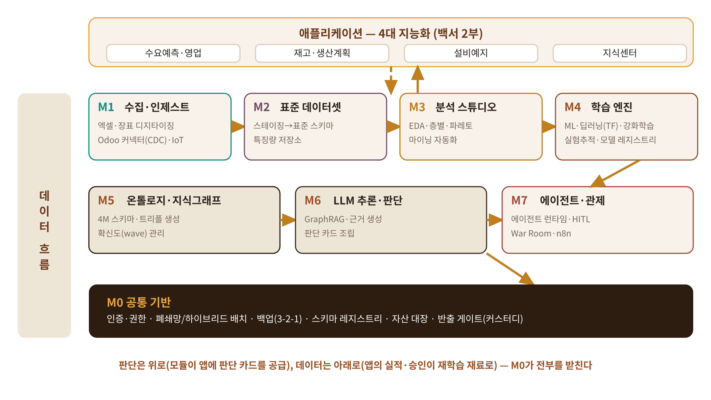
ARCHITECTURE
여덟 모듈의 지도 — 데이터는 흐르고, 판단은 올라간다
판단은 위로(모듈이 앱에 판단 카드 공급), 데이터는 아래로(앱의 실적·승인이 재학습 재료) — M0가 전부를 받친다
4

Slide 22
MODULES 1/3 · 구축 완료
기반과 입구 — M0 공통기반 · M1 수집 · M2 표준 데이터셋
모듈 | 이름 | 구현 내용 | 상태
M0 | 공통 기반 | SSO·권한·3-2-1 백업·복구 시험·커스터디 3장치(레지스트리·대장·반출게이트) | 완료
M1 | 수집·인제스트 | 엑셀 업로더·현장 장표·Odoo CDC·IoT — 개인정보 차단 목록 | 완료
M2 | 표준 데이터셋 | 스키마 6계열·매핑·품질 게이트·특징량 저장소(미매핑률 0.1%) | 완료
실측: 복제 소크 무결(all_ok) 지속 · 미매핑률 0.1% · 백업/복구 리허설 통과
커스터디 3장치 — '반출 게이트'가 사설망을 지킨다
• 레지스트리 — 어떤 스키마·모델이 있는지 대장으로 관리
• 자산 대장 — 데이터·산출물의 출처·이동을 기록(감사)
• 반출 게이트 — 사설망 밖으로 나가는 것을 통제(Claude 서술만 옵트인 반출)
5

Slide 23
MODULES 2/3 · 구축 완료
작업대와 서랍장 — M3 분석 스튜디오 · M4 학습 엔진
모듈 | 이름 | 구현 내용 | 실측
M3 | 분석 스튜디오 | EDA 팩(층별·파레토·관리도)·야간 마이닝→아침 브리핑·보드 | 완료
M4 | 학습 엔진 | 수요예측(GBM 분위수)·이상탐지·모델 카드·RL 파일럿 | 완료
WAPE 7.0%
13일 선행
수요예측 — 출발선 19.4% 대비 64% 개선
OVEN-2 고장 예지 — 재현율 100%
오경보 2.8%
Twin 검증
정상 설비 오경보율 — 낮게 유지
디지털 트윈 재생 검증 통과
6

Slide 24
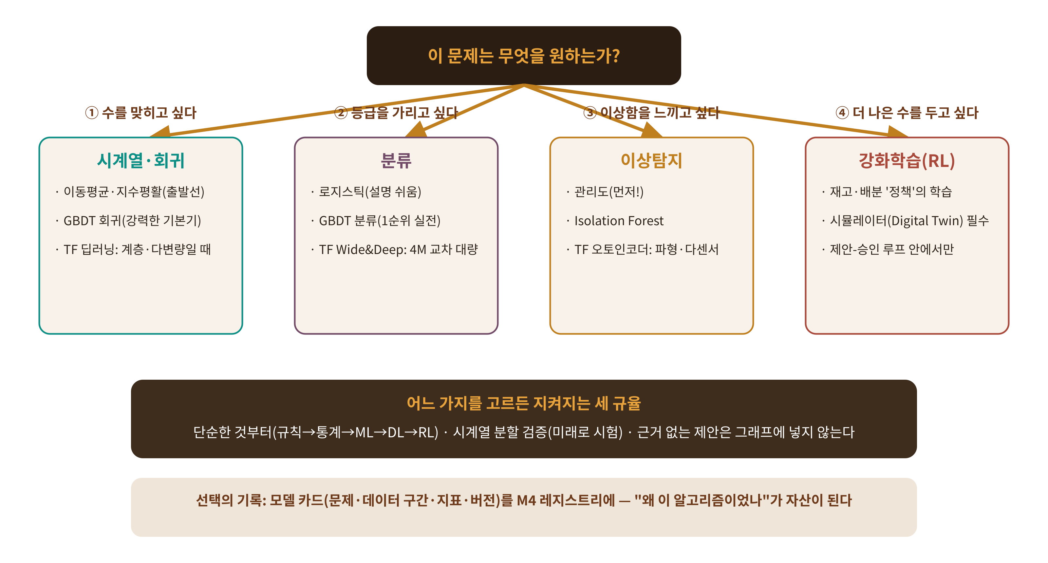
ALGORITHM MAP
알고리즘 선택 지도 — 문제의 질문이 서랍을 고른다
수요예측·이상탐지·최적화·인과추론 — 문제 유형마다 검증된 알고리즘을 배치, 모델 카드로 관리
7

Slide 25
MODULES 3/3 · 구축 완료
의미와 실행 — M5 지식그래프 · M6 LLM 판단 · M7 에이전트
모듈 | 이름 | 구현 내용 | 실측
M5 | 지식그래프 | 4M 스키마·FACT 적재·확신도 루프(70%·3회→승격)·근거 API | 규칙 2건 승격
M6 | LLM 판단 | GraphRAG·판단 카드 조립·인용 강제·반출 폴백(Claude/Ollama) | 회귀 30/30
M7 | 에이전트·관제 | 런타임·승인함·5종 에이전트·War Room·HITL | 카드 11건
실증된 근거 사다리 (데모에서 실제로 나온 규칙)
① 규칙 — 설비 OVEN-2 × 공급사 V2 조합에서 불량률이 유의하게 높다 (확신도 88%)
② 조합 — equipment_id=OVEN-2 × vendor=V2 (이 규칙이 가리키는 4M 조합)
③ 사실 — 불량 이벤트 1,470건 · 불량 12,992개 (집계 구간)
④ 원장 — 불량ID·제조오더 번호·일자·유형까지 (응답 7.6ms)
8

Slide 26
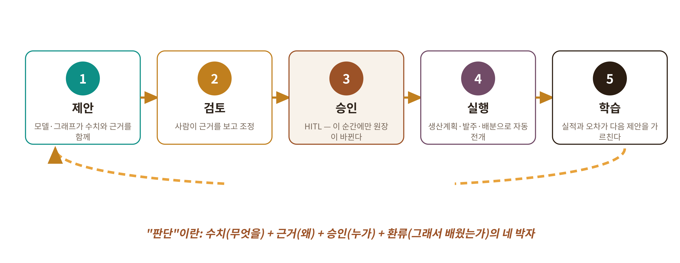
JUDGMENT CARD
플랫폼의 최종 산출 — 판단 카드와 다섯 박자
모든 모듈의 산출이 한 형식으로 수렴 — {제안·수치·구간·근거 경로·대안·승인자·상태}. M7만이 원장 파라미터를 쓴다
9

Slide 27
WHAT MAKES IT DIFFERENT
'예쁜 대시보드'가 아니라 '근거의 공장'
1
모든 문장에 근거
2
AI는 숫자를 못 만든다
3
결정은 언제나 사람
화면의 모든 수치·주장에 [근거:] 출처. 인용 없는 문장은 시스템이 차단.
LLM은 서술만 — 수치는 그래프·측정 엔진이 계산. 환각 원천 차단.
승인 순간에만 값이 바뀐다. 권한은 구조가 지키고 전 과정이 감사로 남는다.
10

Slide 28
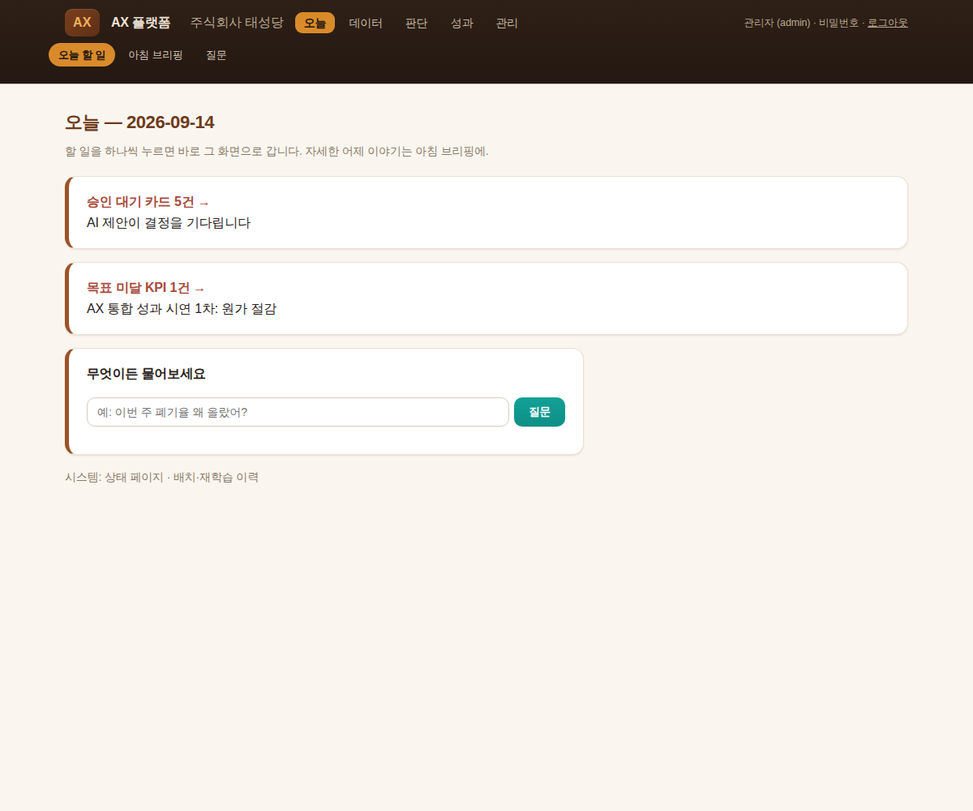
UI · 오늘
① 오늘 — 하루가 이 한 화면에서
역할별 홈
•
로그인하면 역할에 맞는 '오늘'
•
승인 대기·확인할 이름·미달 KPI를 할 일로
•
상시 질문창
11

Slide 29
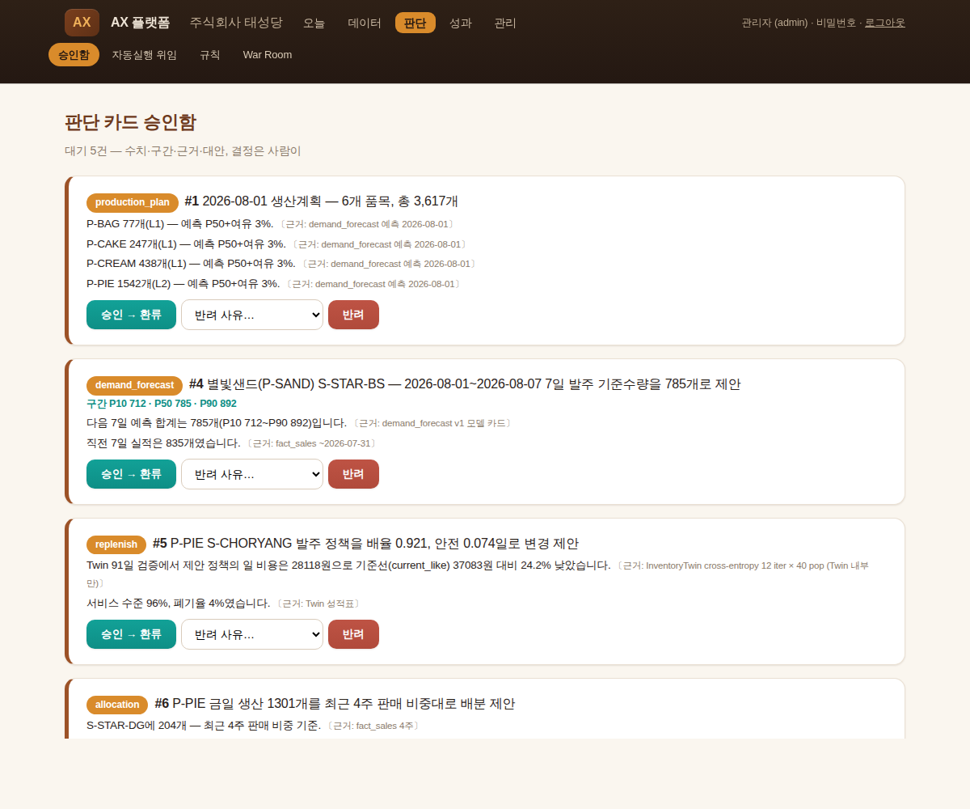
UI · 판단
② 승인함 — 오늘의 제안이 기다립니다
판단 카드 승인함
•
카드마다 수치+구간+근거+대안
•
'왜?'로 원장까지 역추적
•
승인→감사 로그 즉시 기록
12

Slide 30
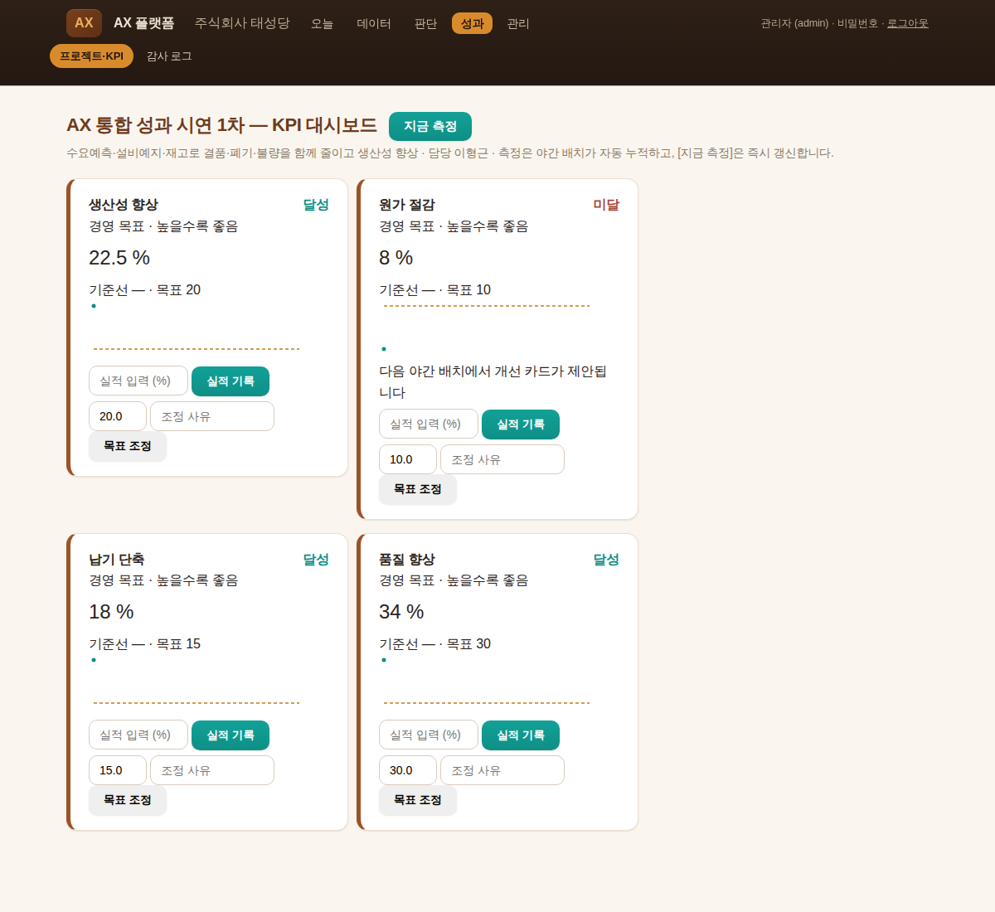
UI · 성과
③ 프로젝트·KPI — 달성도를 숫자로
KPI 달성도
•
경영목표 3/4 달성(생산성·납기·품질)
•
원가 미달 → 개선 카드 안내
•
무한 개선 루프
13

Slide 31
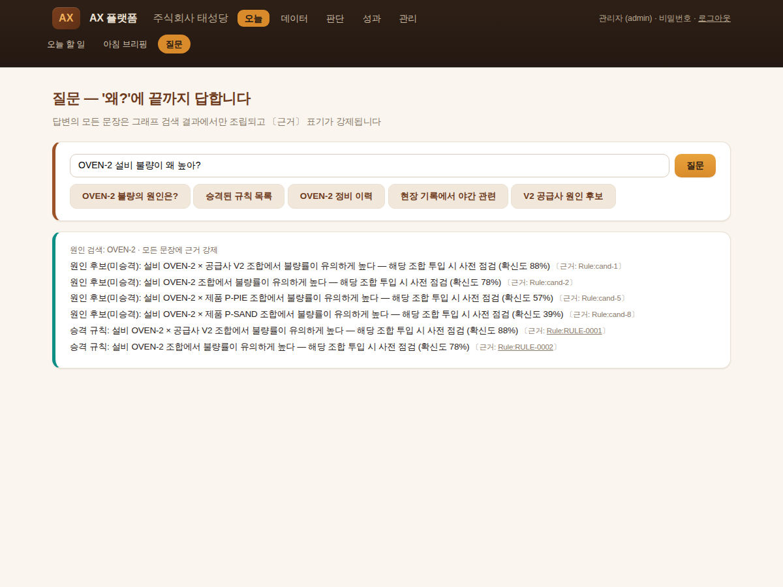
UI · 질문
④ 질문 — 근거를 인용해 답합니다
자연어 질문
•
'OVEN-2 왜 불량?' 자연어로
•
Claude Opus 서술·수치는 그래프
•
모든 답변에 [근거:] 인용
14

Slide 32
DEMO RESULT
전 파이프라인 실행 결과 — 합성 데모, 67초 완주
WAPE 7.0%
13일 선행
카드 11건
수요예측(출발선 19.4%)
OVEN-2 고장 예지
5종 에이전트 제안
규칙 2건
회귀 30/30
KPI 3/4 달성
확신도 승격→SOP 개정
판단 정합성 시험
경영목표 달성도
합성 샘플 위에서 완전히 동작 — 실데이터 연결 즉시 같은 계산이 실수치로 돕니다
15

Slide 33
LIVE NOW
지금, 살아있는 시스템
●
서버 24시간 가동
●
odooaierp.com 공개
●
Claude Opus 서술
업무 PC WSL2 — 로그인·화면·측정
Cloudflare Tunnel — 폰 접속 확인
인용 강제 유지·반출 옵트인
●
복제 소크 무결
●
테스트 155 그린
●
데모 시나리오 통과
CDC 정합 all_ok 지속
PG 155 · SQLite 150+5skip
M1→M7·KPI 달성·웹 워크스루
남은 것은 규모(데이터·고객)의 문제이지, 구축의 문제가 아닙니다
18

Slide 34
CLOSING
방법론이 우리 회사에 맞는 AX 플랫폼이 될 때
DMAIC는 M3와 게이트로, 3정5S는 M2의 품질 게이트로, 커스터디 헌장은 M0의 반출 게이트로, 판단 카드는 M6·M7의 스키마로 — 문서의 방법론이 구조로 굳었습니다.
"문서에 있으면 사람이 지켜야 하지만, 플랫폼이 되면 구조가 지킵니다."
구조가 지키는 회사는 — 담당자가 바뀌어도, 지원이 끝나도, 축적을 잃지 않습니다.
에이에스씨(ASC) · odooaierp.com
20

